Slide 1
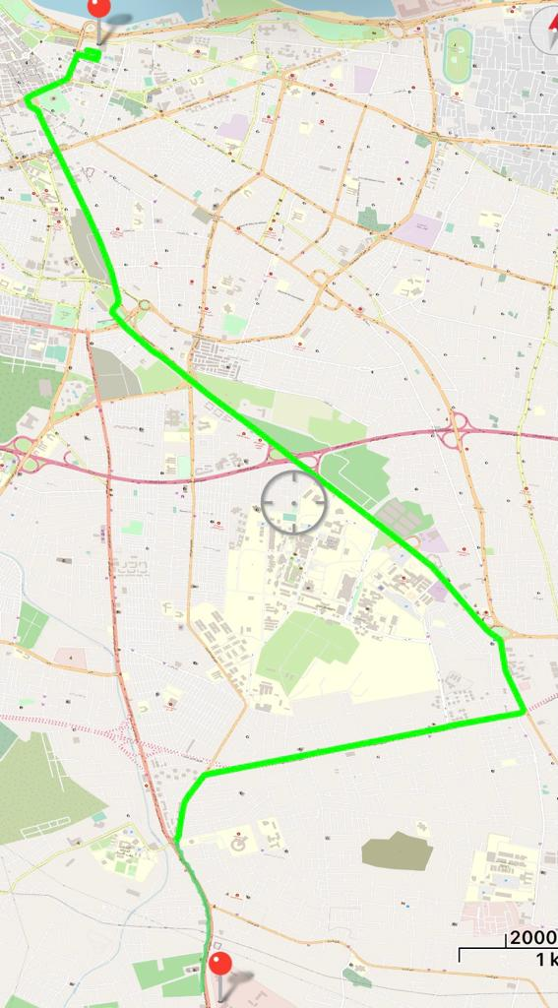
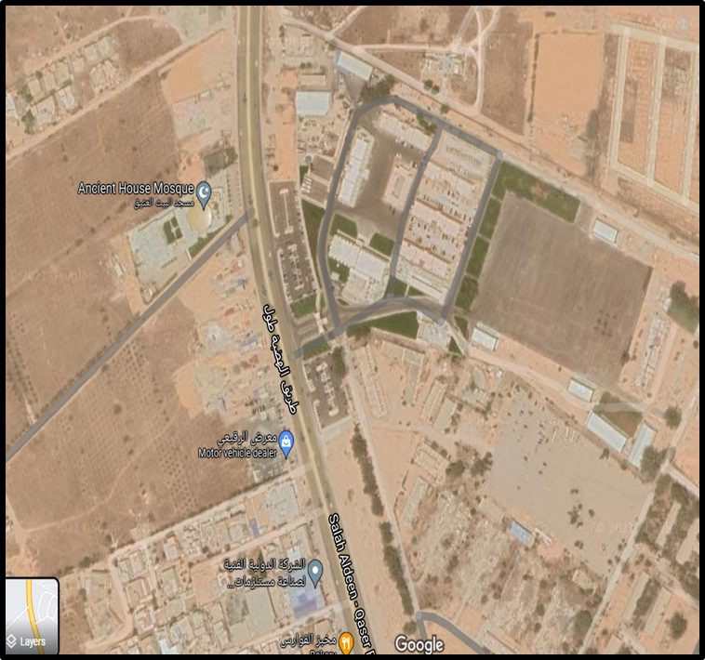
CPT
HF GENIO LIBICO
AL WADDAN
33S US 3375 3192
DISTANZA: 14,5 KM
TEMPO PERC. :25’

Slide 2
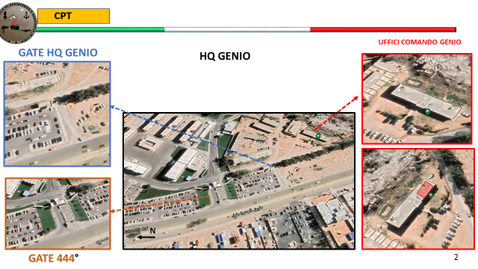
CPT
VECCHIO COMANDO GENIO
STESSO MAIN GATE
SEGUONO LASTRINE DETTAGLIATE

Slide 3
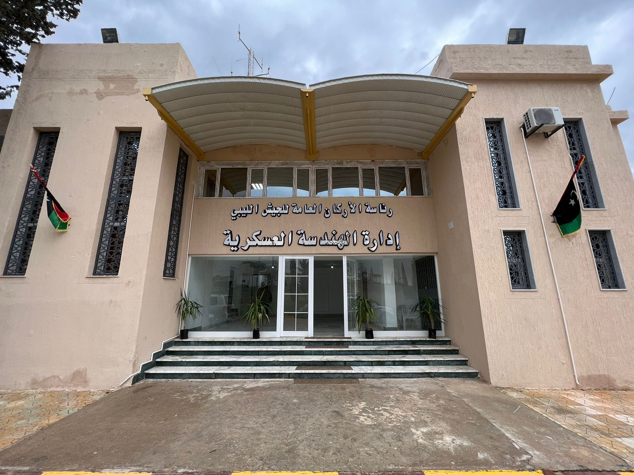
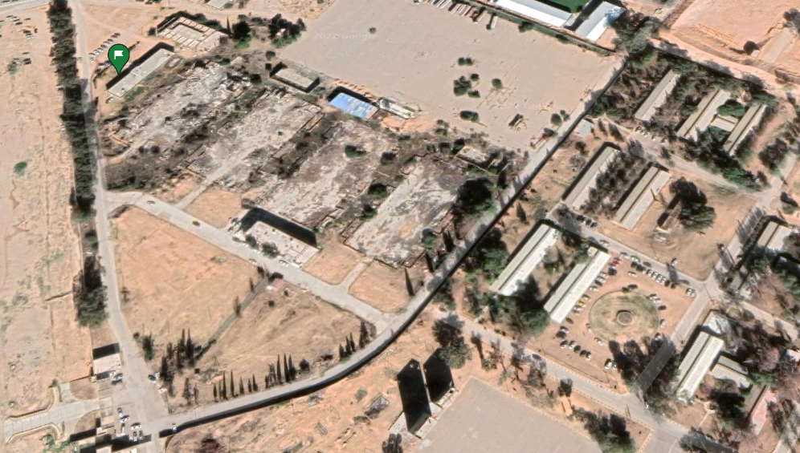
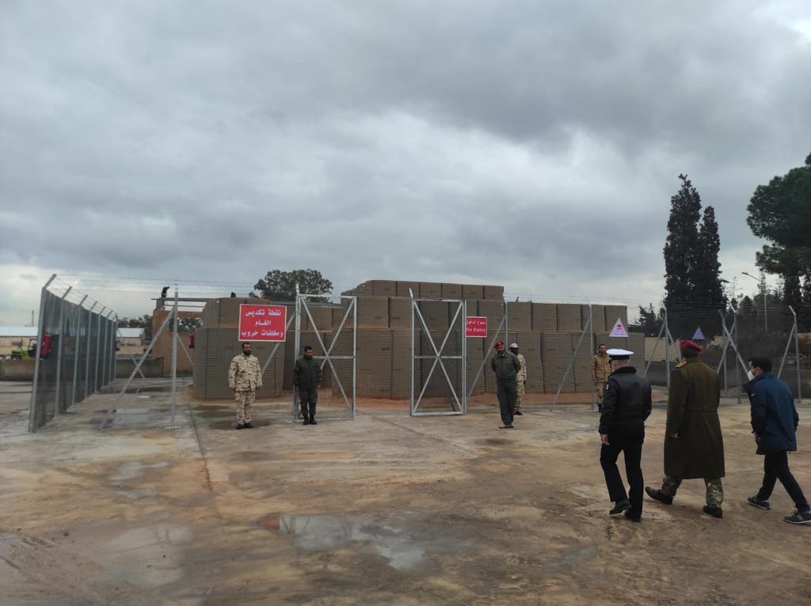
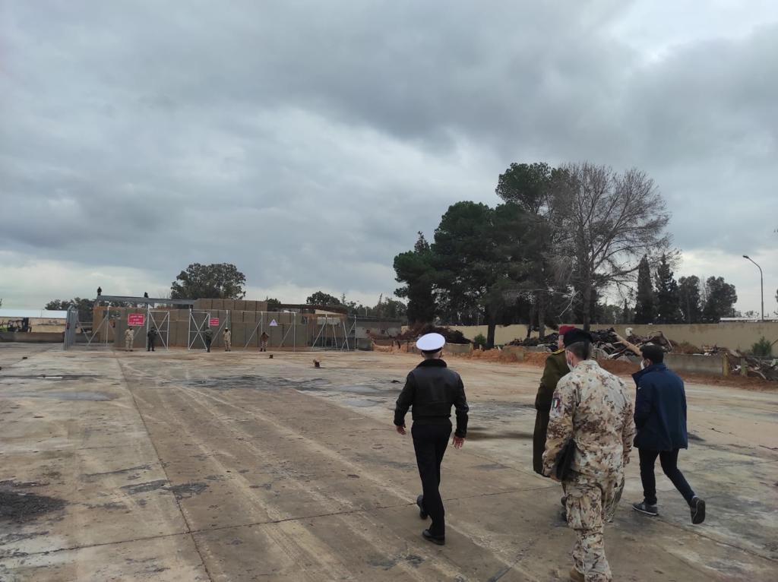
CPT
H.Q.+ RISERVETTA
MAIN GATE
NUOVO
HQ GENIO
VECCHIO HQ GENIO
MAIN GATE-NUOVO H.Q.

Slide 4
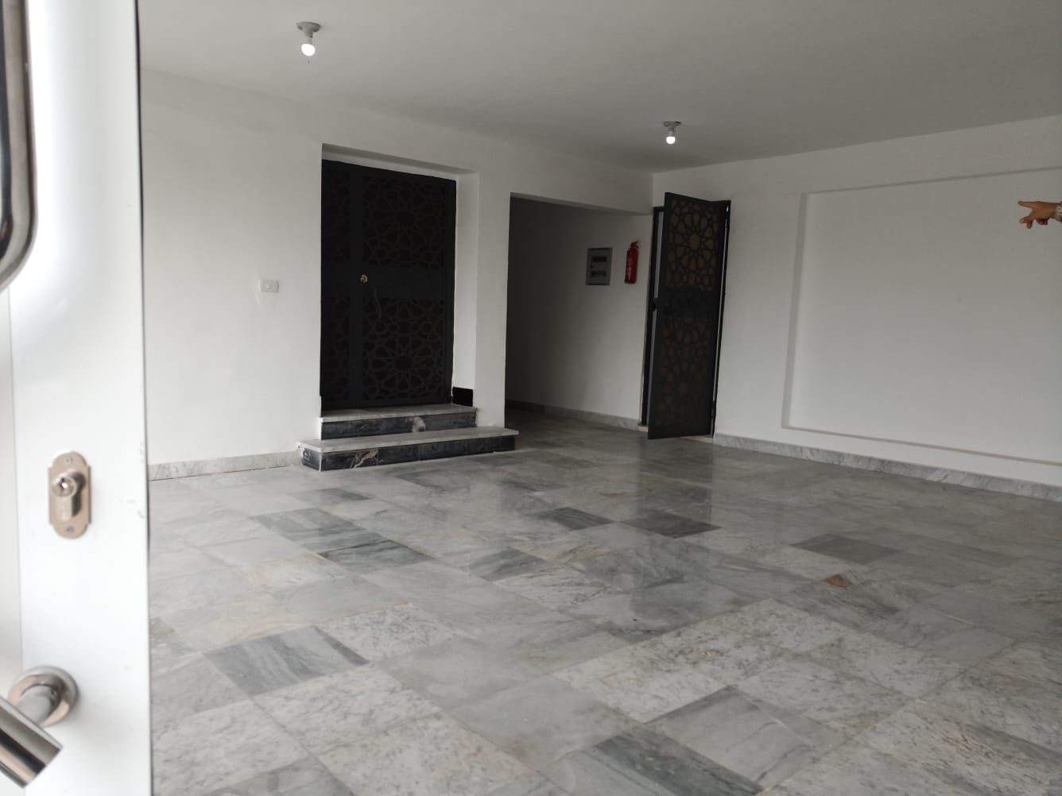
CPT
SCALA CHE PORTA ALL UFFICIO COMANDO,
AL 1°PIANO
SCALA CHE PORTA ALL UFFICIO COMANDO,
AL 1°PIANO

